Slide 1


Аппаратные средства Интернета вещей и цифрового производства
Лекция 3
Протоколы передачи данных
UART, SPI, I2C

Slide 2
Архитектура устройств IoT
При проектировании устройств IoT (как внутреннего устройства микропроцессоров, так и соединение микропроцессора с другими устройствами) возникает вопрос передачи данных между ними.
В одном случае требуется высокоскоростная передача данных между двумя устройствами, расположенными в непосредственной близости друг от друга (на расстоянии в несколько сантиметров) – например, при передаче данных от микропроцессора к вторичной памяти.
В другом случае – расстояние может быть гораздо бОльшим, а скорость передачи данных имеет меньшее значение.
В третьем случае само количество устройств может быть большим, а количество входов/выходов микроконтроллера ограничено.
Какие есть протоколы передачи данных?
Notes:
Также следует заметить, что устройства (в т.ч. полупроводниковые приборы) уже имеют реализованные протоколы передачи данных. Необходимо понимать эти протоколы и уметь работать с ними.
На текущей лекции я буду рассматривать некоторые интерфейсы для связи именно в цифровом формате.

Slide 3
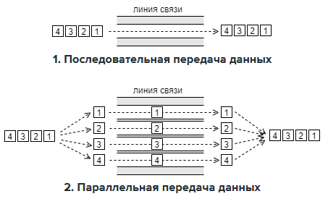
Последовательная и параллельная передача данных
Передачу данных по линии связи можно организовать последовательно или параллельно.
При параллельной передаче данных биты данных пересылаются одновременно по нескольким параллельным каналам одной линии связи.
При последовательной передаче данных биты данных пересылаются по одному каналу по очереди.
Notes:
Здесь нумерованные квадратики изображают биты данных.
Передача данных производится слева направо.
Линия связи изображена в разрезе (серым цветом изображена изоляция от внешней среды и между каналами): на первом рисунке линия связи с одним каналом, на втором рисунке — линия связи с четырьмя каналами.
Число четыре в данном случае ничего особенного не означает, каналов (как и входящих битов) может быть и больше, и меньше.

Slide 4
Последовательная и параллельная передача данных
На первый взгляд кажется, что в компьютерных сетях нужно выбирать параллельную передачу данных, так как параллельная передача данных должна быть быстрее, чем последовательная (на рисунках на предыдущем слайде — в 4 раза, за счет большего числа каналов).
Однако, на практике в подавляющем большинстве случаев для прокладки компьютерных сетей выбирают последовательную передачу данных.
Во-первых, очевидно, линия связи с одним каналом дешевле линии связи с несколькими параллельными каналами за счет меньшего количества материала, потраченного на ее изготовление. Кроме этого, линия связи с одним каналом занимает меньше места, чем линия связи с несколькими каналами.
Во-вторых, в случае параллельных каналов требуется обеспечить их работу с одинаковой скоростью, в противном случае на выходе изначальный порядок бит перепутается и данные будут повреждены. Это тоже дополнительные трудности, которые отсутствуют в случае последовательной передачи данных.
В-третьих, параллельные каналы создают помехи работе друг друга. Это так называемые «перекрестные помехи», связанные с электромагнитным влиянием параллельных каналов друг на друга.

Slide 5
Аппаратные средства Интернета вещей и цифрового производства
Лекция 3
Интерфейсы UART и USART

Slide 6
Интерфейс UART
Когда нам нужно обмениваться данными между двумя (или даже более) устройствами в обе стороны, у нас есть два возможных варианта: мы можем передавать их параллельно, то есть используя определенное количество линий связи, равное размеру каждого слова данных (например, восемь независимых линий для слова, состоящего из восьми битов), или мы можем передавать каждый бит, составляющий наше слово, один за другим.
UART/USART (Universal Asynchronous Receiver-Transmitter) - это устройство, передающее параллельную последовательность битов (обычно сгруппированных в байтах) в непрерывном потоке сигналов, протекающих по одному проводу.

Slide 7
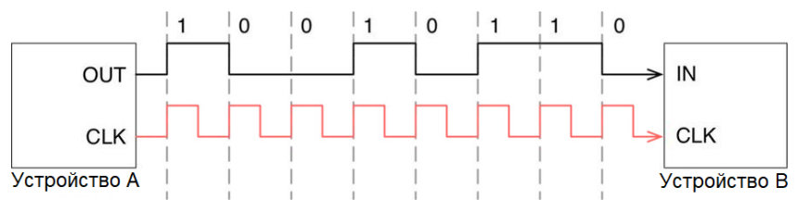
Синхронная передача данных
Когда информация передается между двумя устройствами по общему каналу, оба устройства (отправитель и получатель) должны договориться о временной выдержке (timing), т.е. о том, сколько времени требуется для передачи каждого отдельного бита информации.
При синхронной передаче (изображено на рисунке) отправитель и получатель совместно используют общие синхронизирующие импульсы, сгенерированные одним из двух устройств (обычно это устройство, действующее как ведущее (master) данной системы взаимосвязи).
Рисунок - Последовательная связь между двумя устройствами с использованием общего источника синхронизирующих импульсов

Slide 8
Синхронная передача данных
На рисунке приведена типовая временная диаграмма, показывающая отправку устройством А одного байта данных (0b01101001) последовательно на устройство В, используя общий опорный тактовый сигнал.
Общие синхронизирующие импульсы также используются для согласования того, когда начинать отсчет (выборку, англ. sampling) последовательности битов: когда ведущее устройство начинает тактировать специальную линию, это означает, что оно собирается отправить последовательность битов.
В синхронной передаче скорость и продолжительность передачи определяются синхронизирующими импульсами: их частота определяет, насколько быстро мы можем передать один байт по каналу связи.
Рисунок - Последовательная связь между двумя устройствами с использованием общего источника синхронизирующих импульсов

Slide 9
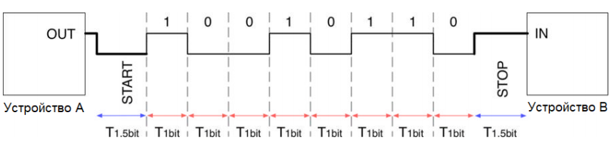
Асинхронная передача данных
Если оба устройства, участвующие в передаче данных, договорились о том, сколько времени требуется для передачи одного бита и когда начинать и заканчивать отсчет передаваемых битов, мы можем избежать использования специальной отдельной линии синхронизации (CLK).
В этом случае мы имеем асинхронную передачу.
На рисунке показана временная диаграмма асинхронной передачи. Пассивное состояние (то есть передача не происходит) представлено высоким сигналом. Передача начинается со START-бита, который представлен низким уровнем.

Slide 10
Асинхронная передача данных
При обнаружении приемником отрицательного перепада фронта через 1,5 периода битов (обозначен T1.5bit) начинается отсчет битов данных.
Младший значащий бит (Least Significant Bit, LSB) обычно передается первым.
Затем передается необязательный бит четности (для проверки битов данных на ошибки).
Часто этот бит опускается, если предполагается, что канал передачи свободен от шума, или если на уровнях протоколов проверка ошибок выполняется выше.
Передача заканчивается STOP-битом, который длится 1,5 бита.

Slide 11
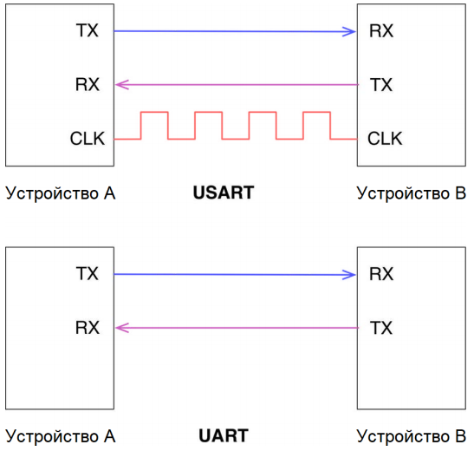
UART и USART интерфейсы
Notes:
Интерфейс универсального синхронного приемопередатчика – это устройство, способное передавать слово данных последовательно с использованием двух I/O, один из которых выступает в качестве передатчика (TX), а другой – в качестве приемника (RX), плюс один дополнительный вывод в качестве линии синхронизации, в то время как универсальный асинхронный приемопередатчик использует только два вывода RX/TX.

Slide 12
UART и USART интерфейсы
UART/USART определяют метод передачи сигнала, но ничего не говорят о его уровнях напряжения. Это означает, что UART/USART микроконтроллеров будут использовать уровни напряжения выводов I/O микроконтроллера, которые практически равны VDD (эти уровни напряжения также принято называть уровнями напряжения TTL).
То, как эти уровни напряжения переводятся для обеспечения последовательной связи за пределами платы, зависит от других стандартов связи.
Например, EIA-RS232 или EIARS485 являются двумя очень популярными стандартами, которые определяют напряжения сигналов в дополнение к их временной выдержке и значению, а также физические размеры и цоколевку разъемов.
Кроме того, интерфейсы UART/USART могут использоваться для обмена данными с использованием других физических и логических последовательных интерфейсов.
Например, FT232RL является очень популярной интегральной схемой, которая позволяет совместить интерфейс UART с интерфейсом USB.

Slide 13
UART и USART интерфейсы
Наличие отдельной линии синхронизации или общего соглашения о частоте передачи не гарантирует, что приемник потока байтов сможет обрабатывать их с той же скоростью передачи, что и у ведущего устройства.
По этой причине некоторые стандарты связи, такие как RS232 и RS485, предоставляют возможность использовать отдельную линию аппаратного управления потоком данных (Hardware Flow Control).
Например, два устройства, обменивающиеся данными с использованием интерфейса RS232, могут совместно использовать две дополнительные линии, называемые Запросом на передачу (Request To Send, RTS) и Готовностью к передаче (Clear To Send, CTS): отправитель устанавливает свою RTS, которая сообщает получателю о необходимости начать мониторинг своей входной линии данных.
Когда данные будут готовы, получатель установит свою дополнительную линию CTS, которая сообщает отправителю начать отправку данных, а отправителю следует начать мониторинг выходной линии данных ведомого устройства.

Slide 14
Аппаратные средства Интернета вещей и цифрового производства
Лекция 3
Интерфейс SPI

Slide 15
Serial Peripheral Interface (SPI)
Serial Peripheral Interface (SPI) — это последовательный, синхронный, полнодуплексный протокол передачи данных между главным (master) контроллером (обычно микроконтроллером или другими устройством с программируемой функциональностью) и несколькими ведомыми (slave) устройствами.
SPI позволяет передавать данные как в полнодуплексном, так и в полудуплексном режиме.
Спецификация SPI стандарт в протоколах передачи данных и была разработана в конце 70-х компанией Motorola и на данный широко используется как протокол передачи данных для многих цифровых микросхем.
В отличие от протокола I2C, SPI не задает жестких условий в протоколе передачи данных по шине, давая ведомым (slave) устройствам полную свободу в структуре сообщений обмена данными.

Slide 16
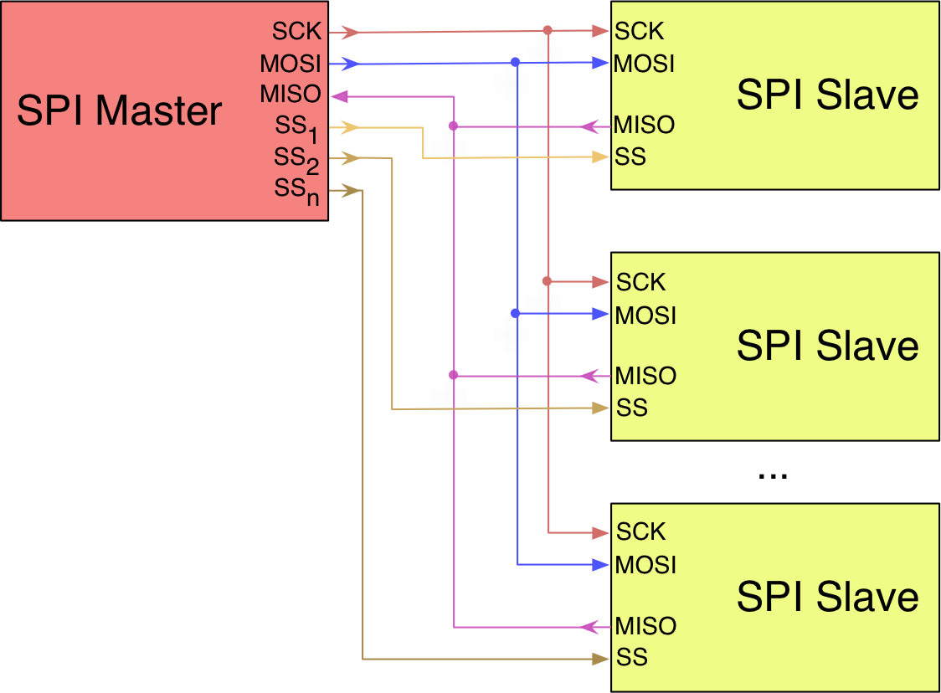
Serial Peripheral Interface (SPI)
Notes:
Типовая шина SPI содержит 4 сигнала, как показано на слайде, даже, если возможно управлять некоторыми SPI устройствами, используя лишь 3 сигнала (в таком случае мы говорим о 3-проводном SPI).
SCK: сигнал, используемый для генерации тактовой частоты синхронизации передачи данных по SPI. Генерируется master устройством и это означает, что каждая передача по шине SPI всегда начинается по инициативе master устройства. В отличие от I2C SPI более быстрый интерфейс передачи данных и тактовая частота обычно в районе нескольких мегагерц. В наше время вполне обычно найти SPI устройства со скоростью обмена данными от 100 МГц и выше. Более того, протокол SPI позволяет работать в одной шине на различных скоростях в одно и то же время.
MOSI: расшифровывается как Master Output Slave Input и используется для передачи данных от главного (master) устройства к ведомому (slave). В отличие от I2C, где для обмена между устройствами используется лишь один провод, в SPI предусмотрено две линии передачии данных.
MISO: расшифровывается как Master Input Slave Output и используется для передачи данных от ведомого (slave) устройства к главному (master).
SSn: Slave Select используется для адресации устройств в шине SPI, где „n“ — количество линий адресации. В отличие от I2C, SPI не использует адреса ведомых (slave) устройств, а использует физические линии адресации, которые устанавливаются в низкий логический уровень для выбора устройства. В типовой SPI шине только одно ведомое (slave) устройство может быть активно в одно время путем установки линии SS в низкий уровень. В этом причина того, что в одной и той же шине могут быть устройства с разной скоростью передачи данных.

Slide 17
Serial Peripheral Interface (SPI)
Имея две раздельные шины данных, MOSI и MISO, SPI по сути является полнодуплексным интерфейсом передачи данных, таким образом ведомое (slave) устройство может отдавать данные главному (master) пока одновременно принимает данные от него же.
В одноранговых шинах (когда одно главное (master) и одно ведомое (slave) устройства), сигнал SS может не использоваться.

Slide 18
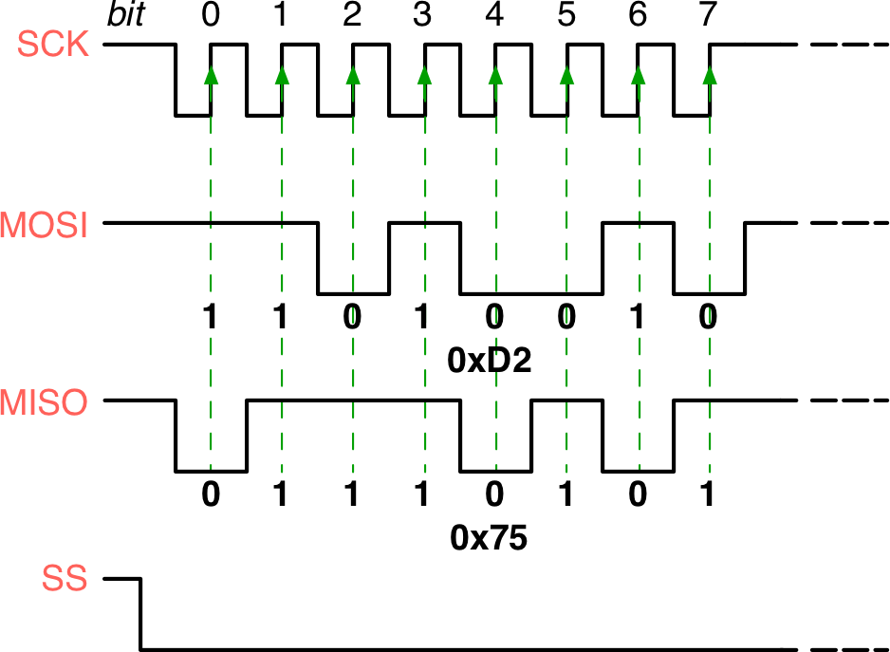
Пример обмена данными по SPI
Notes:
Каждая транзакция в шине начинается с подачи тактирования в линию SCK в соответствии с допустимой тактовой частотой ведомого (slave) устройства.
В то же время главное (master) устройство устанавливает LOW уровень на линии SS и передача данных начинается.
Обычно обмен данными подразумевает использование двух регистров (в основном 8-битные, хотя некоторые slave устройства поддерживают 16-битный размер слова), одного в главном (master) устройстве и один в ведомом (slave).
Данные побитно сдвигаются в сдвиговом регистре, начиная со старшего бита, пока младший бит сдвигается в этот же самый регистр.
В это же самое время, данные от ведомого (slave) устройства сдвигаются в младший бит регистра данных.
Когда все биты регистра будут сдвинуты в одну и другую сторону обмен данными будет осуществлен. Если необходимо передать более одного слова данных, сдвиговые регистры обнуляются и процесс повторяется.
Обмен данными может продолжаться сколько угодно большое количество циклов тактового генератора. Когда обмен завершен master выключает тактовый сигнал и линия SS возвращается в исходное состояние высокого логического уровня.

Slide 19
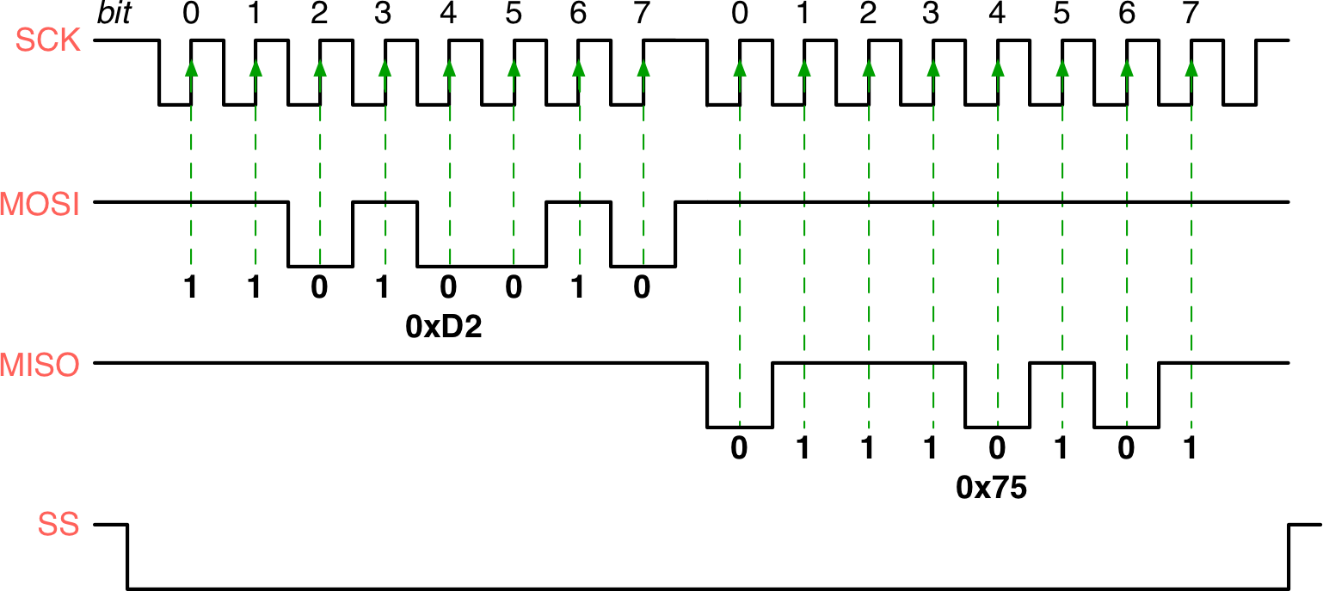
Пример обмена данными по SPI в полудуплексном режиме

Slide 20
Полярность и фаза тактового сигнала SPI
В дополнение к настройкам тактирования шины, master и slave должны иметь одинаковые настройки полярности и фазы тактового сигнала.
SPI спецификация подразумевает две настройки: CPOL и CPHA соответственно и многие производители микросхем заимствовали данные названия настроек.
Комбинации полярности и фазы тактового сигнала часто ассоциируют с режимами работы SPI - в таблице можно увидеть данные комбинации.
Наиболее общие и часто используемые режимы это 0 и 3, большинство ведомых (slave) устройств поддерживают как минимум пару режимов.
Режим | CPOL | CPHA
0 | 0 | 0
1 | 0 | 1
2 | 1 | 0
3 | 1 | 1
Notes:
Если CPOL=0 то основное состояние тактового сигнала находится в 0, таким образом в активном состоянии он переключается на 1, в режиме ожидания в 0.
— Для CPHA=0 бит данных захватывается по возрастающему фронту (LOW→HIGH) и отправляется по ниспадающему фронту (HIGH→LOW).
— Для CPHA=1 бит данных захватывается по ниспадающему фронту (HIGH→LOW) и отправляется по возрастающему фронту (LOW→HIGH).
Если CPOL=1, то основное состояние тактового сигнала в 1, активное состояние в 0, ожидание 1.
— Для CPHA=0 бит данных захватывается по ниспадающему фронту (HIGH→LOW) и отправляется по возрастающему фронту (LOW→HIGH).
— Для CPHA=1 бит данных захватывается по возрастающему фронту (LOW→HIGH) и отправляется по ниспадающему фронту (HIGH→LOW).
Таким образом, CPHA=0 подразумевает, что выборка идет по первому фронту импульса тактовой частоты, CPHA=1 же подразумевает, что выборка осуществляется по второму фронту импульса тактовой частоты вне зависимости от того возрастающий ли фронт или спадающий. Необходимо помнить, что при CPHA=0 данные должны быть стабильны за пол цикла до начала первого импульса тактовой частоты.

Slide 21
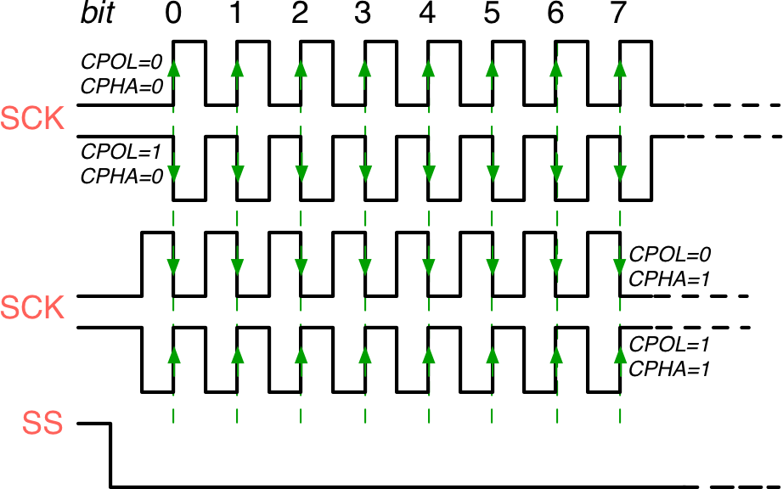
Полярность и фаза тактового сигнала SPI
Notes:
Временная диаграмма для соответствующих настроек CPOL и CPHA

Slide 22
Аппаратные средства Интернета вещей и цифрового производства
Лекция 3
Интерфейс I2C

Slide 23
Интферфейс I2C
В настоящее время даже самая простая печатная плата содержит две и более цифровых интегральных микросхем, в дополнение к основному микроконтроллеру, предназначенных для конкретных задач: АЦП и ЦАП, память EEPROM, датчики, логические порты ввода/вывода, часы реального времени RTC, радиотрансиверы и контроллеры ЖКИ дисплеев — это лишь небольшой список возможных интегральных микросхем, специализирующихся на выполнении только одной конкретной задачи.
Дизайн современной цифровой электроники — это в основном о правильном выборе (и программировании) мощных, специфических микросхем, объединенных в конечную печатную плату.

Slide 24
Интферфейс I2C
В зависимости от характеристик этих микросхем, они чаще всего предназначены для обмена сообщениями и данными с программируемым устройством (которое обычно представляет собой, но не ограничивается микроконтроллером) в соответствии с четко определенным протоколом связи.
Двумя наиболее используемыми протоколами для обмена данными внутри одной платы являются I2C и SPI, оба разработаны в начале 80-х, но все еще очень распространены, особенно, когда скорость передачи данных не является строгим требованием и ограничена размерами печатной платы (существуют приложения, в которых протоколы I2C и SPI используются для обмена сообщениями по внешним интерфейсам с небольшой длиной проводов, обычно около метра, однако эти спецификации не были предназначены для обеспечения надежности связи по потенциально шумным средам. По этой причине их применение ограничено печатной платой).

Slide 25
Интферфейс I2C
Inter-Integrated Circuit (также известная как I2C) представляет собой аппаратную спецификацию и протокол, разработанный подразделением полупроводников Philips (ныне NXP Semiconductors) еще в 1982 году.
Это multi-slave (I2C также может быть протоколом с несколькими master устройствами, что означает, что на одной и той же шине могут существовать два и более ведущих контроллера, но только один за раз может взять управление на себя и разрешать доступ к шине. На практике очень редко используется режим с несколькими master контроллерами), полудуплексная, ориентированная на 8-битные шины, спецификация последовательного канала передачи данных, в которой используются только два провода для соединения заданного числа ведомых или slave устройств к ведущему или master контроллеру.
До октября 2006 года разработка устройств на базе I2C подлежала уплате лицензионных отчислений Philips, но это ограничение было снято.

Slide 26
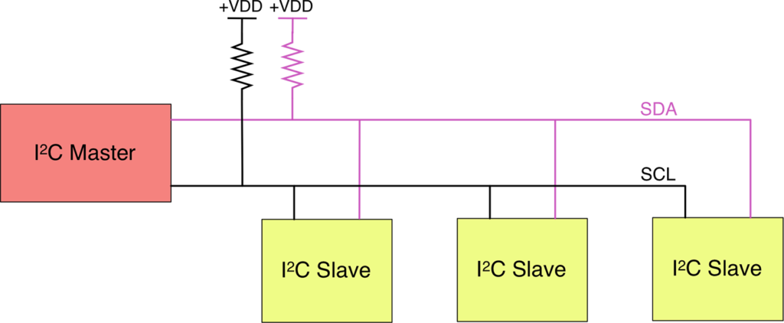
Графическое представление шины I2C
Notes:
Два провода, образующие шину I2C, представляют собой двунаправленные линии с открытым стоком, называемые линией последовательной передачи данных (SDA) и последовательной линией синхронизации (SCL) соответственно. Протокол I2C регламентирует, что обе этих линии должны быть подтянуты к питанию с помощью подтягивающих резисторов. Номинал сопротивления этих резисторов напрямую связан с емкостью шины и скоростью передачи данных. Спецификация I2C предоставляет необходимые формулы для вычисления номинала сопротивлений резисторов. Тем не менее, довольно часто используются резисторы со значением сопротивления близким к 4.7 кОм.
Современные микроконтроллеры позволяют конфигурировать GPIO как подтягивающую линию с открытым стоком, позволяя использовать внутренние подтягивающие резисторы. Вы можете использовать эти внутренние подтягивающие резисторы для I2C, тем самым избегая использования внешних компонентов. Однако, во многих микроконтроллерах внутренние подтягивающие резисторы имеют значение близкое к 20 кОм, чтобы избежать нежелательных утечек тока. Такое большое значение сопротивления увеличивает время, необходимое шине для достижения высокого уровня, снижая скорость передачи данных. Если скорость не важна для вашего приложения, и если (очень важно) вы не используете длинные проводники между микроконтроллером и микросхемой (менее 2 см), то для многих приложений можно использовать внутренние подтягивающие резисторы. Однако, если на плате достаточно места для пары резисторов, настоятельно рекомендуется использовать внешние подтягивающие резисторы.

Slide 27
Адресация в интерфейсе I2C
Будучи протоколом, основанным на передаче данных только по двум проводам, должен быть способ адресации отдельного ведомого устройства на одной шине.
По этой причине I2C определяет, что каждое ведомое устройство должно иметь уникальный адрес для шины, в которой оно находится (это является одним из самых существенных ограничений протокола I2C. Фактически, производители микросхем редко выделяют достаточно контактов для настройки полного адреса ведомого устройства - часто выделено не более трех контактов, предоставляя только восемь вариантов адресов.
Адрес может иметь размерность 7 или 10 бит (последний вариант используется довольно редко).

Slide 28
Скорость передачи I2C
Скорости шины I2C четко определены спецификацией протокола, однако нередко можно встретить микросхемы, способные устанавливать пользовательские значения скорости обмена данными.
Обычные частоты шины I2C:
100 кГц - стандартный режим (standard mode);
400 кГц - быстрый режим (fast mode);
1 МГц - fast mode plus;
3,5 МГц - high speed mode;
5 МГц - ultra fast mode.

Slide 29
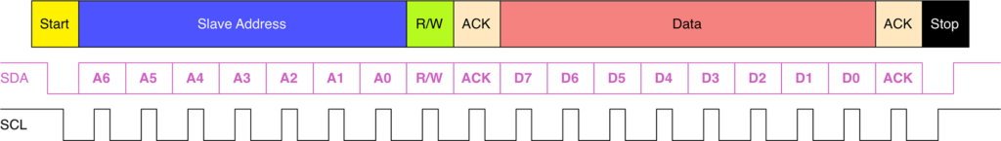
Описание протокола I2C
В протоколе I2C все транзакции всегда инициируются и завершаются ведущим устройством.
Это одно из немногих правил этого коммуникационного протокола, которое необходимо учитывать при программировании (и особенно отладке) устройств I2C.
Все сообщения, которыми обмениваются по шине I2C, делятся на два типа фреймов: адресный фрейм, где ведущий указывает, какому ведомому устройству отправляется сообщение, и один или несколько фреймов данных, которые являются 8-битными сообщениями, передаваемыми от ведущего к ведомому или наоборот.

Slide 30
Описание протокола I2C
Данные помещаются в линию SDA после того, как в SCL установится низкий уровень, выборка происходит по высокому уровню на SCL.
Время между фронтами синхронизации и считыванием/записью данных определяется устройствами в шине и может быть различно для различных микросхем.
Когда шина свободна, на обоих линиях установлен высокий уровень.
Емкость шины ограничивает количество интерфейсов, подключенных к шине.

Slide 31
Описание протокола I2C
Все транзакции в шине начинаются с начального условия START и заканчиваются условием STOP. Переход от высокого логического уровня к низкому на линии SDA, в то время как на SCL высокий логический уровень, определяет условие START. Переход от низкого логического уровня к высокому на линии SDA, в то время как на SCL высокий логический уровень, определяет условие STOP.
Условия START и STOP всегда генерируются ведущим устройством. Шина считается занятой после появления условия START. Шина освобождается через определенное время после наступления условия STOP. Шина остается занятой, если вместо STOP генерируется повторный START (также называемый условием RESTART). В этом случае условия START и RESTART функционально идентичны.

Slide 32
Описание протокола I2C
Каждое слово данных, передаваемое по линии SDA, должно иметь размерность 8 бит и это также подразумевается для адресного фрейма, как мы увидим позднее.
Количество байт, которые могут быть переданы за одну транзакцию, не ограничено.
Каждый байт должен сопровождаться битом подтверждения Acknowledge (ACK). Первым передается MSB старший значащий бит.
Если ведомое устройство не может получить или передать еще один полный байт данных до тех пор, пока не выполнит какую-либо другую функцию, например, обслуживание внутреннего прерывания, оно может удерживать линию SCL в низком логическом уровне, чтобы перевести ведущее устройство в шине в режим ожидания. Затем передача данных продолжается после того как ведомое устройство освобождает линию синхронизации SCL.

Slide 33
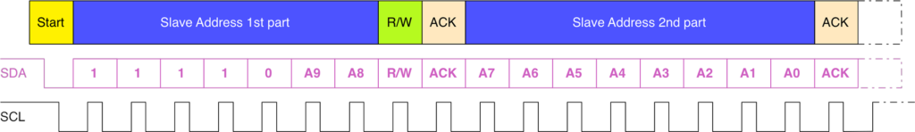
Описание протокола I2C – фрейм адреса
Адресный фрейм всегда является первым в любой транзакции. Для 7-битного адреса сначала следует старший значащий бит адреса, после адреса идет бит R/W, указывающий, является ли это операцией чтения (1) или записи (0).
В 10-битной системе адресации для передачи адреса ведомого устройства требуется два фрейма. Первый будет состоять из 1111 0XXD, где ХХ — два бита MSB 10-битного адреса ведомого устройства, а D — бит R/W, который описан выше. Бит ACK первого фрейма будет установлен всеми ведомыми устройствами, в адреса которых совпадают два старших значащих бита. Как и при обычной передаче немедленно начинается другая передача и она содержит биты [7:0] адреса. На этом этапе адресуемый ведомый должен ответить битом ACK. Если этого не происходит, то режим сбоя такой же, как и в 7-битной системе.

Slide 34
Описание протокола I2C – ACK и NACK
ACK (Acknowledge) имеет место быть после каждого байта.
Этот бит позволяет приемнику сигнализировать передатчику, что байт был успешно принят и может быть отправлен следующий.
Ведущий контроллер генерирует все тактовые импульсы по линии SCL, включая девятый импульс ACK.
Сигнал ACK формируется следующим образом: передатчика освобождает линию SDA во время тактового импульса подтверждения, таким образом приемник может притянуть линию SDA к низкому уровню в течение периода тактового импульса.
Когда SDA остается все также в высоком логическом уровне в течение девятого тактового импульса, это распознается как сигнал Not Acknowledge (NACK).
Далее ведущий может сгенерировать либо условие STOP для отмены передачи, либо условие RESTART для начала новой передачи.

Slide 35
Описание протокола I2C – ACK и NACK
Есть пять условий, которые могут привести к генерации NACK:
на шине не обнаружено устройства с переданным адресом, соответственно ответить некому;
приемник не может принимать или передавать, потому что он выполняет некоторую функцию в реальном времени и не готов начинать связь с ведущим устройством;
во время передачи приемник получил данные или команды, которые он не понимает;
во время передачи приемник не может получать больше байт данных;
приемник ведущего устройства должен просигнализировать об окончании передачи ведомому передатчику.
Notes:
Эффективность бита ACK/NACK обусловлена природой открытого стока протокола I2C. Открытый сток означает, что как ведущий, так и ведомый, участвующие в транзакции, могут понизить уровень на сигнальной линии, но не могут установить на ней высокий логический уровень. Если один из них отпускает линию, то она автоматически переходит в высокий уровень, благодаря соответствующему резистору. Также это гарантирует, что не может возникнуть конфликт шины, когда одно устройство пытается установить высокий уровень, а другое низкий, исключая возможность повреждения драйверов или чрезмерного рассеивания мощности.

Slide 36
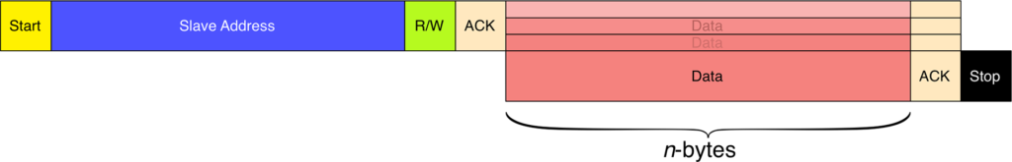
Описание протокола I2C – фреймы данных
После того, как фрейм адреса отправлен, начинается отправка данных.
Ведущий будет просто продолжать генерировать тактовые импульсы на линии SCL с регулярным интервалом, а данные будут помещаться в линию SDA ведущим или ведомым устройством в зависимости от того, указывает ли бит R/W на операцию записи или чтения.
Обычно первый байт или два первых байта содержат адрес регистра ведомого устройства для записи или чтения.
Например, для EEPROM памяти первые два байта, следующие за фреймом адреса указывают на адрес ячейки памяти, участвующей в транзакции.

Slide 37
Описание протокола I2C – фреймы данных
В зависимости от бита R/W, байты данных заполняются ведущим (если бит R/W установлен в 0) или ведомым (если бит R/W установлен в 1).
Количество фреймов данных является произвольным и большинство ведомых устройств автоматически увеличивают внутренний регистр, отвечающий за последующие операции чтения или записи из следующего регистра в линии.
Этот режим также называется последовательным или пакетным режимом и это способ повысить скорость передачи данных.

Slide 38
Описание протокола I2C – комбинированные транзакции
Протокол I2C по существу имеет простой шаблон связи:
ведущий отправляет на шину адрес ведомого устройства, участвующего в транзакции;
бит R/W, который является младшим значащим битом адреса, устанавливает направление потока данных (от ведущего к ведомому — W, или от ведомого к ведущему — R);
отправляется некоторое количество байт, каждый из которых чередуется с битом ACK пока не произойдет условие STOP.

Slide 39
Описание протокола I2C – комбинированные транзакции
Данная коммуникационная схема имеет небольшую ловушку: если мы хотим задать что-то конкретное для ведомого устройства, нам необходимо использовать две отдельные транзакции.
Давайте рассмотрим это на примере. Предположим, что у нас есть I2C EEPROM память.
Обычно устройства такого вида имеют несколько адресуемых областей памяти (EEPROM 64 кбит адресуется в диапазоне от 0 до 0х1FFF. Данные значения основаны на том факте, что 64 кбит равны 65536 битам, одна ячейка памяти имеет размерность 8 бит и следовательно 65536/8 = 8196 = 0х2000. Поскольку ячейки памяти начинаются с 0, то последняя имеет адрес 0х1FFF).

Slide 40
Описание протокола I2C – комбинированные транзакции
Чтобы извлечь содержимое ячейки памяти, ведущее устройство должно выполнить следующие шаги:
запустить транзакцию в режиме записи (последний бит адреса ведомого устройства устанавливается в 0), отправив адрес ведомого устройства в шину I2C, чтобы EEPROM начал выборку сообщений из шины;
отправить два байта, представляющих область памяти, которую мы хотим прочитать;
завершить транзакцию отправив условие STOP;
начать новую транзакцию в режиме чтения (последний бит адреса ведомого устройства устанавливается в 1), отправив адрес ведомого устройства в шину I2C;
прочитать n байтов (обычно один, если читаем память в случайном режиме и больше одного, если читаем в последовательном режиме), отправленных ведомым устройством и затем завершить транзакцию условием STOP.

Slide 41
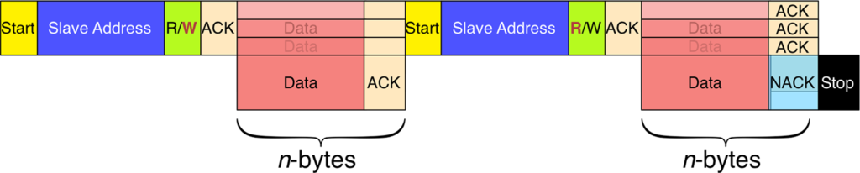
Описание протокола I2C – комбинированные транзакции
Для поддержки этой коммуникационной схемы протокол I2C определяет комбинированные транзакции, в которых направление потока данных инвертируется после того, как передано определенное количество байт.
На рисунке схематически представлен этот способ связи с ведомыми устройствами.
Ведущий начинает отправку адреса ведомого устройства в режиме записи (обратите внимание на W, выделенную красным цветом на рисунке), а затем отправляет адреса регистров, которые мы хотим прочитать.
Затем отправляется новое условие START без завершения транзакции: это дополнительное условие также называется условием повторного START (или RESTART).
Ведущий снова отправляет адрес ведомого устройства, но на этот раз в режиме чтения (обратите внимание на R, выделенную красным).
Теперь ведомое устройство передает содержимое запрашиваемых регистров и ведущий подтверждает каждый отправленный байт.
Ведущий завершает транзакцию, выдавая NACK (это важно и об этом будет далее) и условие STOP.

Slide 42
Описание протокола I2C – удержание тактовых импульсов
Иногда скорость запроса данных ведущего может превышать возможности ведомого выдавать эти данные с выбранной скоростью. Это происходит потому, что данные еще не готовы (например, ведомое устройство еще не закончило аналого-цифровое преобразование) или потому, что предыдущая операция еще не завершилась (скажем, EEPROM, которая не завершила запись в энергонезависимую память и должна закончить это, прежде чем сможет обслуживать другие запросы).
В этом случае некоторые ведомые устройства будут выполнять то, что называют удержание тактовых импульсов. При этом ведомое устройство приостанавливает транзакцию, удерживая линию SCL в низком логическом уровне. Транзакция не может быть продолжена до тех пор, пока линия снова не будет свободной.
Данная функция не является обязательной и большинство ведомых устройств не включают драйвер для работы с линией SCL, поэтому они не могут удержать тактирование (это связано в основном с упрощением аппаратной реализации I2C интерфейса).

Slide 43
Аппаратные средства Интернета вещей и цифрового производства
Лекция 3
Протоколы передачи данных
UART, SPI, I2C

